Slide 1
Стихотворения поэтов
Выполнила:
Ученица 8 «Б» класса
Безручкина Алина
Проверила:
Учитель русского языка и литературы
Унжина Н.П.
2017 год

Slide 2
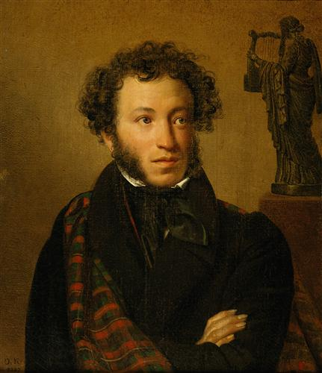
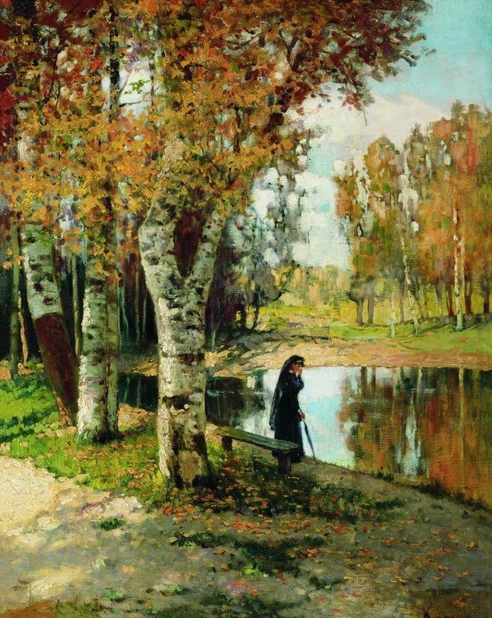
Пушкин А.С.
Осень
Унылая пора! Очей очарованье! Приятна мне твоя прощальная краса — Люблю я пышное природы увяданье, В багрец и в золото одетые леса, В их сенях ветра шум и свежее дыханье, И мглой волнистою покрыты небеса, И редкий солнца луч, и первые морозы, И отдаленные седой зимы угрозы.
К. Крыжитский «Осень»

Slide 3
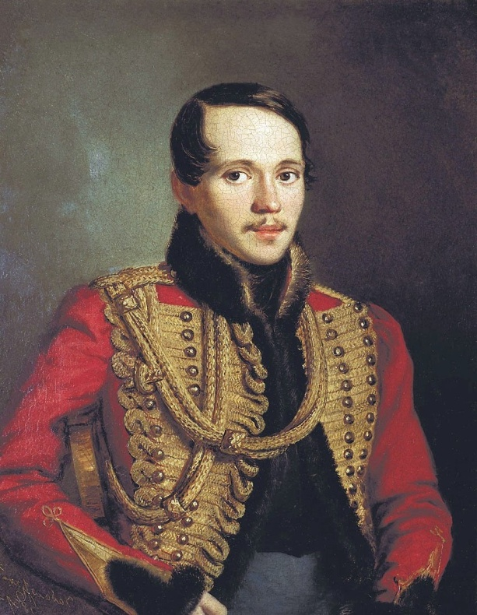
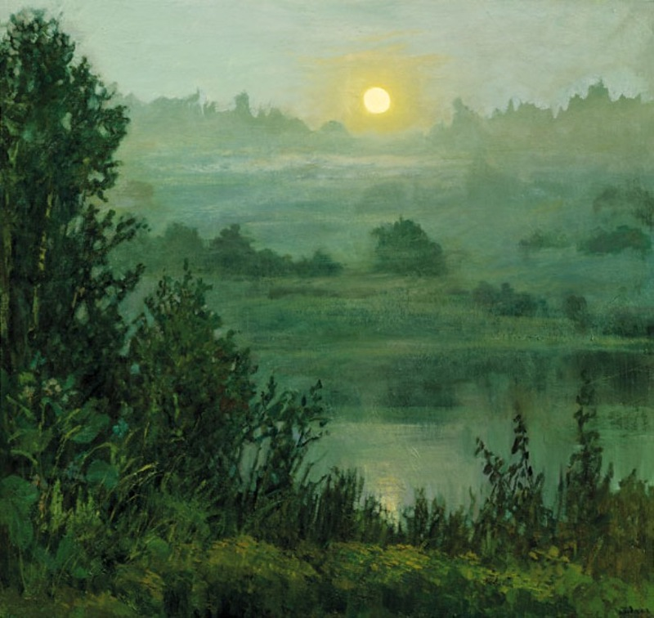
Лермонтов М.Ю.
Солнце
Как солнце зимнее прекрасно, Когда, бродя меж серых туч, На белые снега напрасно Оно кидает слабый луч!.. Так точно, дева молодая, Твой образ предо мной блестит; Но взор твой, счастье обещая, Мою ли душу оживит?
Людмила Бродская

Slide 4
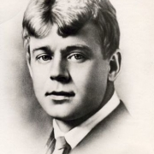
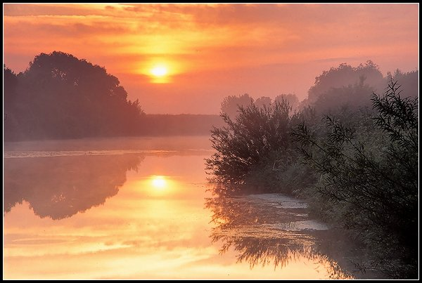
Заря Востока
(отрывок)
Есенин С.А.
Так грустно на земле, Как будто бы в квартире, В которой год не мыли, не мели. Какую-то хреновину в сем мире Большевики нарочно завели. Из книг мелькает лермонтовский парус, А в голове паршивый сэр Керзон. «Мне скучно, бес!» «Что делать, Фауст?» Таков предел вам, значит, положен.
Григорий Иващенко

Slide 5
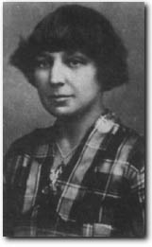
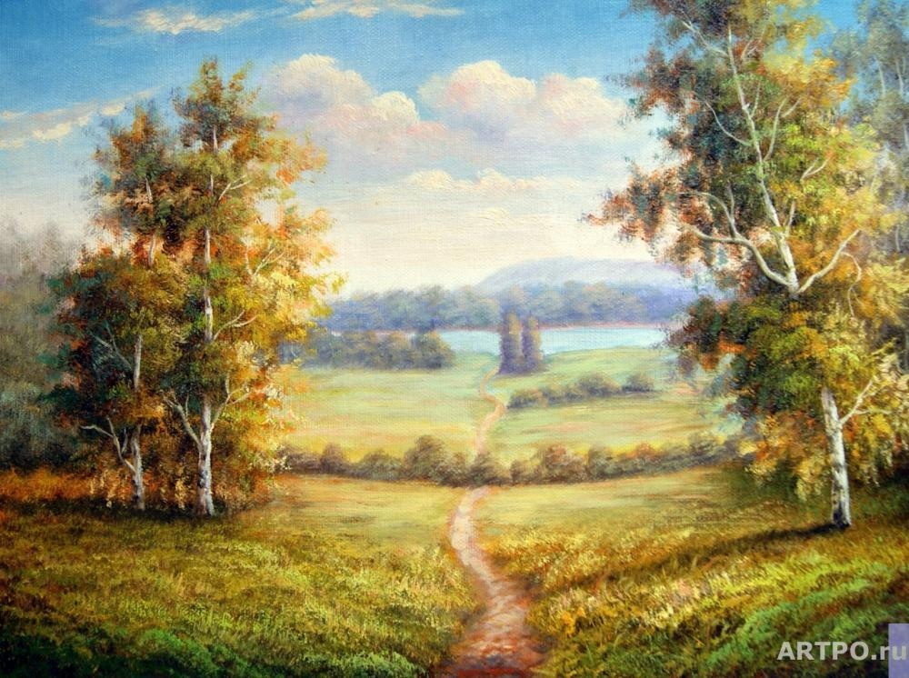
Август
Марина Цветаева
Август - астры,
Август - звезды,
Август - грозди
Винограда и рябины
Ржавой - август!
Полновесным, благосклонным
Яблоком своим имперским,
Как дитя, играешь, август.
Как ладонью, гладишь сердце
Именем своим имперским: Август!- Сердце! Месяц поздних поцелуев,
Поздних роз и молний поздних! Л
ивней звездных - Август!- Месяц Ливней звездных!
Сергей Минаев

Slide 6
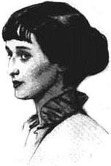
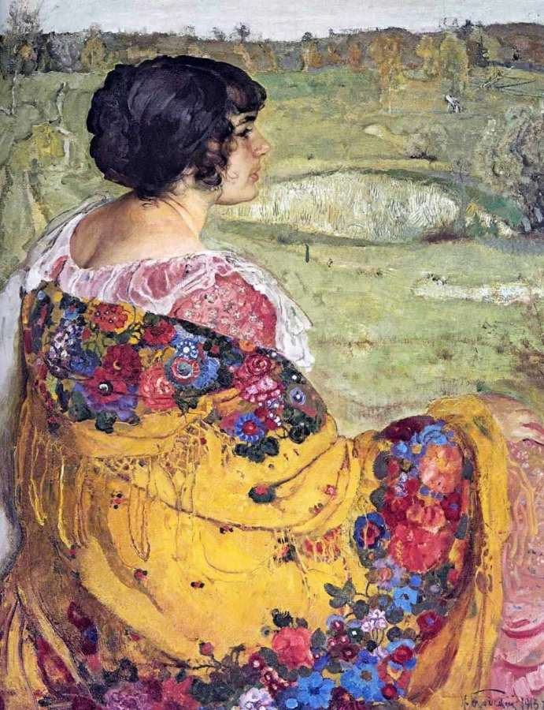
Анна Ахматова
***
Я слышу иволги всегда печальный голос
И лета пышного приветствую ущерб,
А к колосу прижатый тесно колос
С змеиным свистом срезывает серп.
И стройных жниц короткие подолы,
Как флаги в праздник, по ветру летят.
Теперь бы звон бубенчиков веселых,
Сквозь пыльные ресницы долгий взгляд.
Не ласки жду я, не любовной лести
В предчувствии неотвратимой тьмы,
Но приходи взглянуть на рай, где вместе Блаженны и невинны были мы.
Иссак Бродский

